Slide 1
일일업무보고 20240812
네트워크

Slide 2
Virtual BOX에서 Nginx,Tomcat,DB 구축하기
Virtual Box에서 master를 복제한다.
디렉토리 D:\virtualbox 설정
완전한 복제 로 입력
어댑터2의Nat-network 설정끄기
리눅스에서 IPv4 주소 변경
Nginx 192.168.56.10
Tomcat 192.168.56.21
DB 192.168.56.22
호스트네임 변경
Xshell에서 각 서버를 새로 만들어준다 (이름은 동일 호스트는 ipv4주소입력)

Slide 3
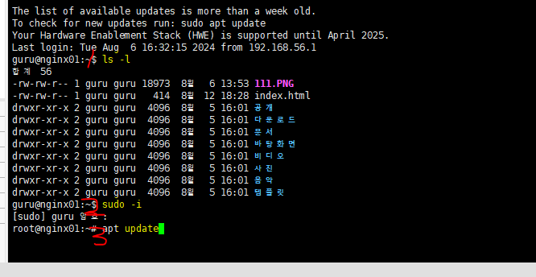
apt update 하는 이유는 repository 최신화
Xshell xftp에서 index.html 옮기기
ls –l 입력후 list확인

Slide 4
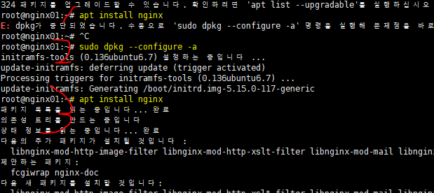

Slide 5
인스톨 했으면 restart status enable하고
index파일 받은 후에
cd /var/www/html 들어간후 ls -l > 다른 파일 삭제 (명령어 sudo rm *) > cp /home/guru/index.html . (.은 현재 위치)
크롬 실행후 주소창에 192.168.56.10 connected success 뜨면 성공

Slide 6

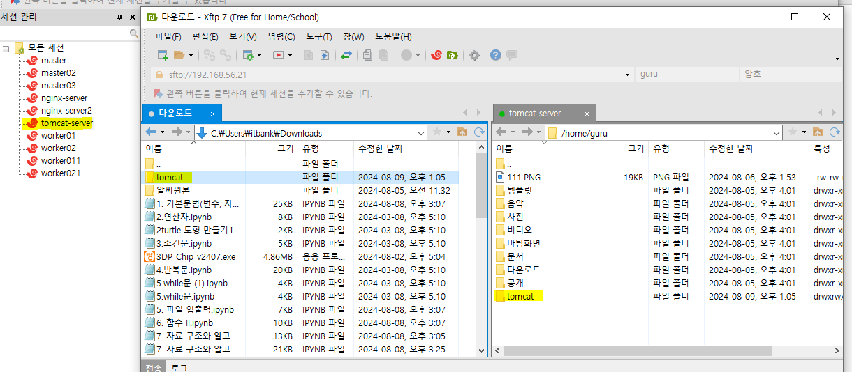
2.Tomcat
tomcat.zip을 푼다
Xshell의Xftp에tomcat
파일을 옮긴다.

Slide 7
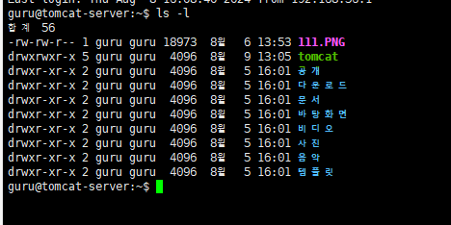
2.Tomcat
ls –l 입력하여 tomcat파일
들어있는지 확인

Slide 8
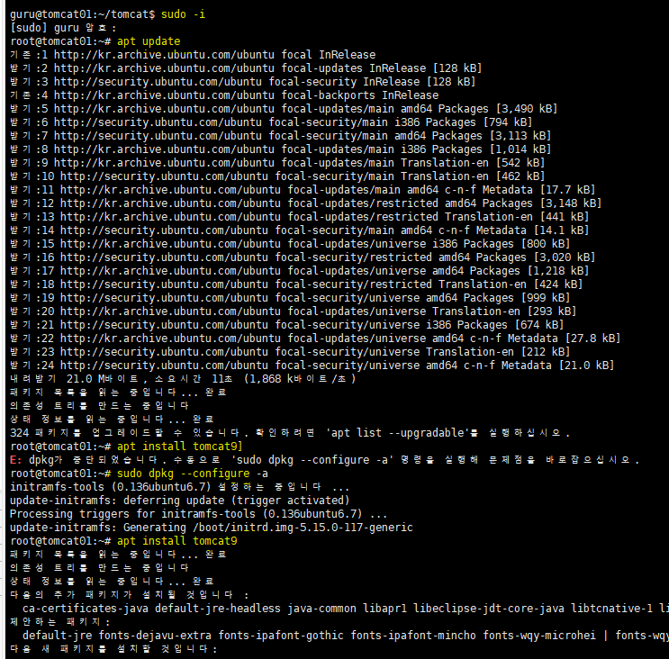
2.Tomcat
1.관리자로 접속후(sudo –I
2.apt update 실행
3.apt install tomcat9 실행

Slide 9

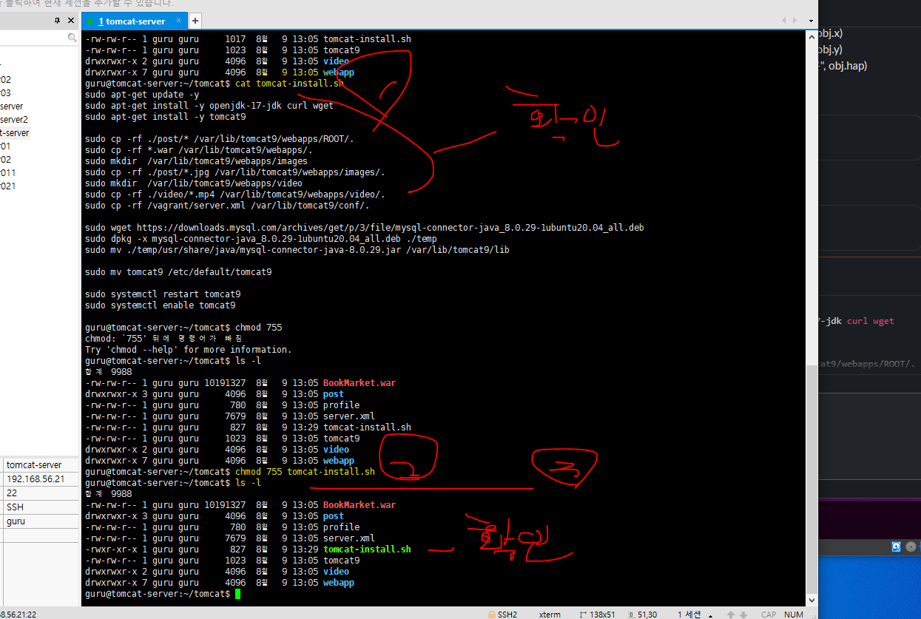
관리자모드에서 exit입력후
1.cd tomcat 입력
2.cat tomcat-install.sh 입력
(sudo apt 관련 명령문출력확인)
3.chmod 755 tomcat-install.sh
입력
4.ls -l 입력후 tomcat-install.sh
로 변환되었는지 확인

Slide 10
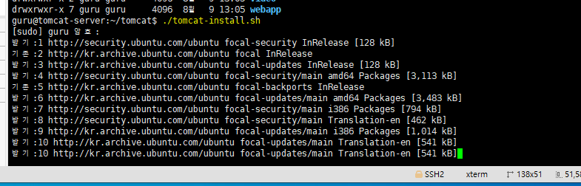
./tomcat-install.sh 입력

Slide 11
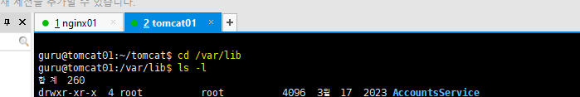
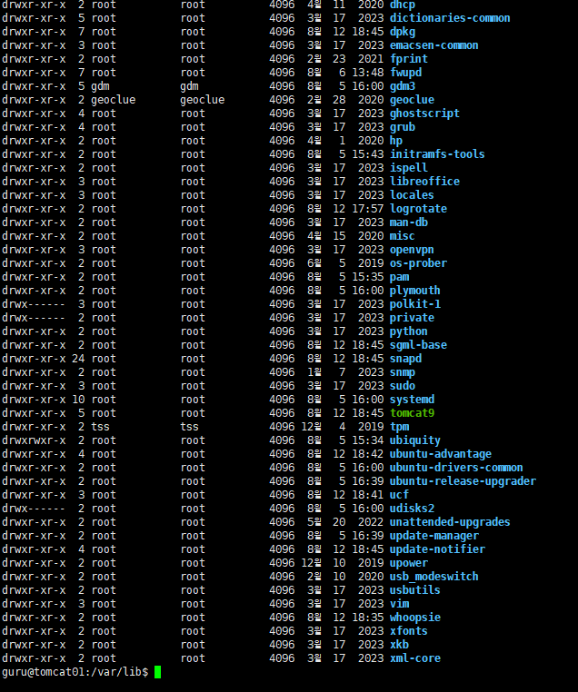
cd /var/lib 입력후
ls –l 으로
tomcat9이 있는지 확인

Slide 12
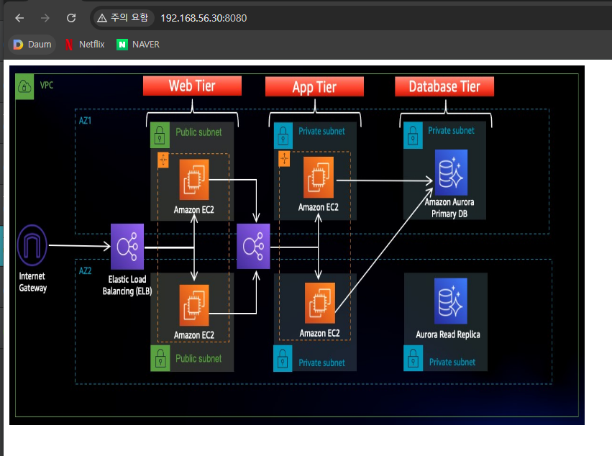
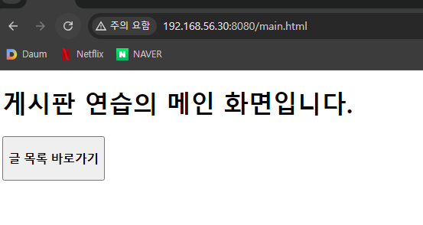
확인

Slide 13
2.mysql
1. 관리자접속 sudo –i
apt update
apt install –y (yes생략) mysql-server 입력

Slide 14
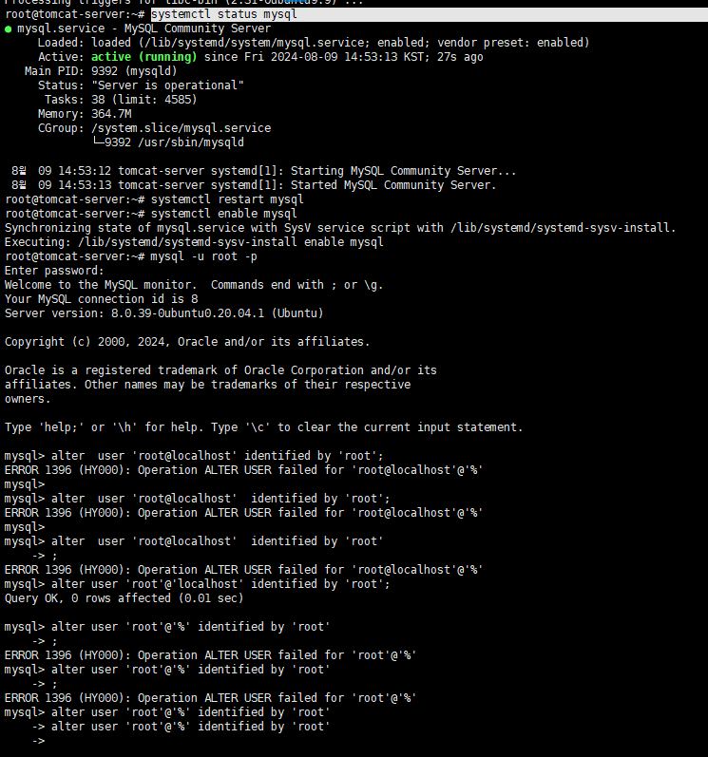
systemctl status mysql 입력
systemctl restart mysql 입력
systemctl enable mysql 입력
mysql -u root –p 입력
alter user 'root'@'localhost' identified by 'root’; 입력

Slide 15
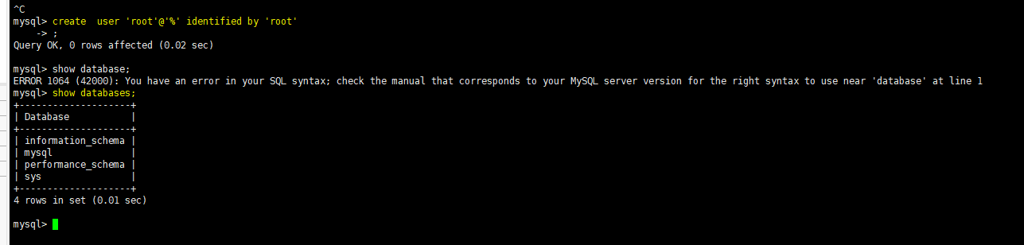
1.alter user 'root'@'%' identified by 'root';
입력 만약 에러가 뜬다면
create user 'root'@'%' identified by 'root’;입력
2.GRANT ALL PRIVILEGES on *.* TO 'root'@'%' WITH GRANT OPTION; 입력
3.show databases; 입력후 확인

Slide 16
탐켓서버에서
cat profile
sudo cp profile /etc/profile
cat /etc/profile
source /etc/profile
env
java home classpath catalina_home 있나 확인

Slide 17
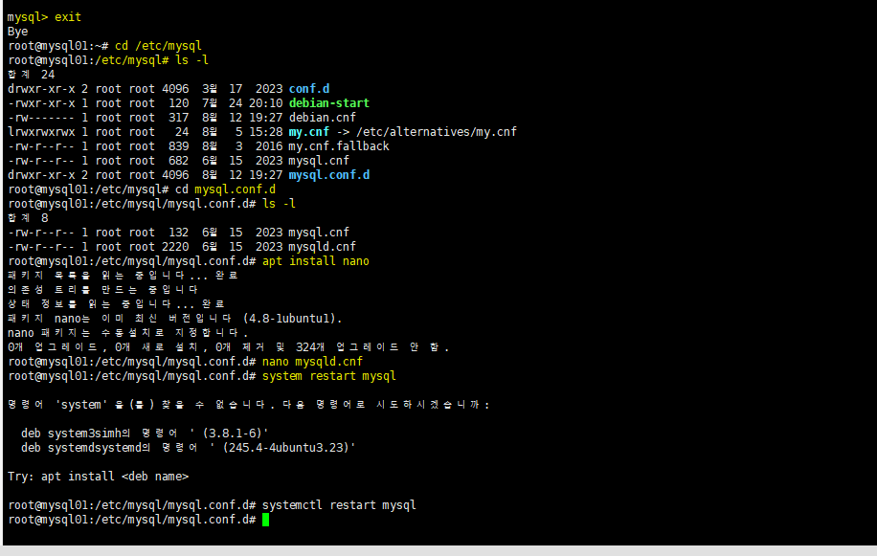
1.mysql 에서 나오기 (exit)
2.cd /etc/mysql 입력
3.리스트보기 ls -l
4.cd mysql.conf.d 입력
5.apt install nano 설치
6.nano mysqld.cnf
입력후 수정 (다음페이지)
7.수정완료후
systemctl restart mysql 실행

Slide 18
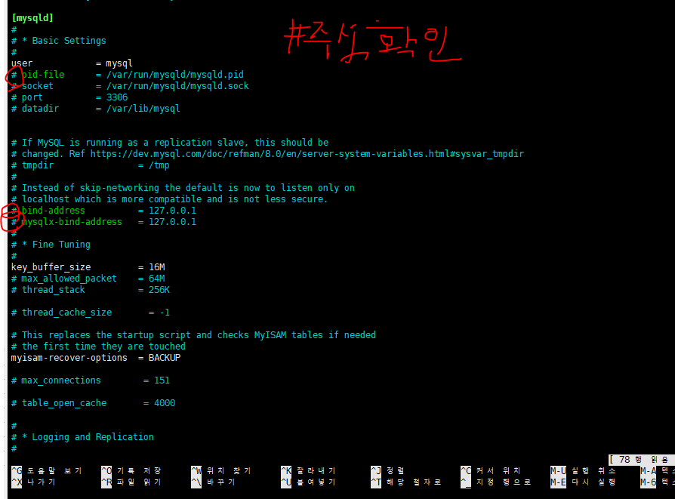

Slide 19
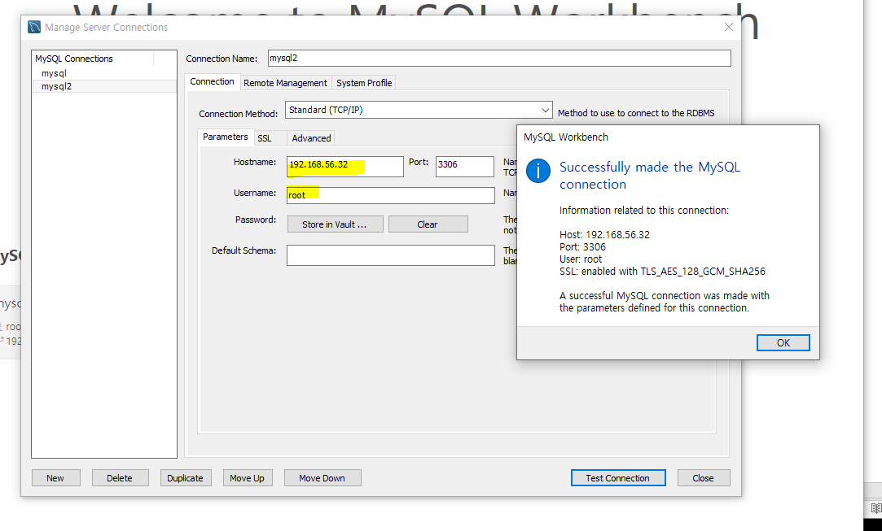
접속확인

Slide 20
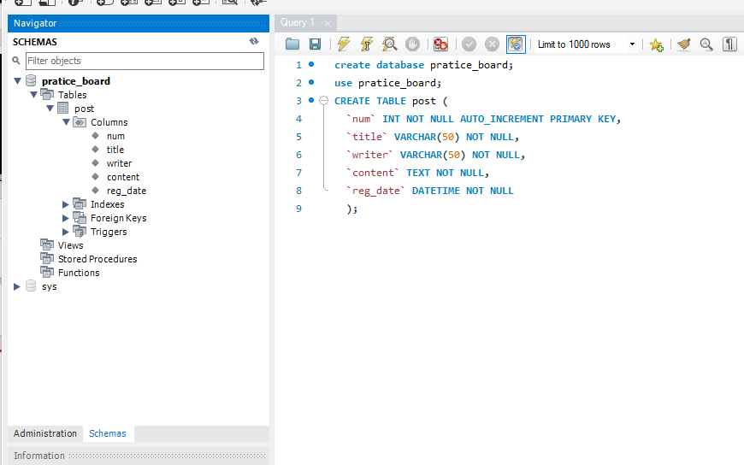
mysql에서 데이터베이스 생성과 테이블 생성

Slide 21
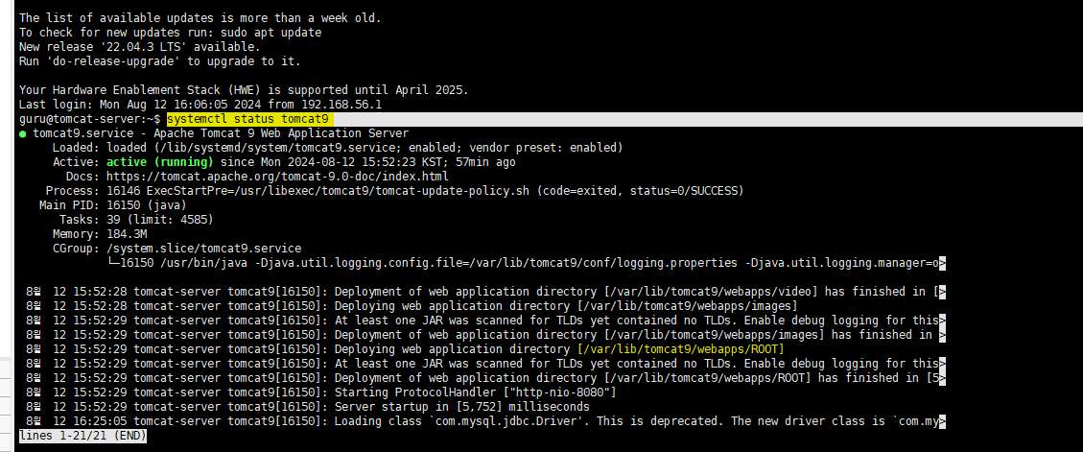
tomcat과mysql연결
1.xshell에서 tomcat서버로 돌아와서 systemctl status tomcat9 입력 후
Deploying web application directory 뒤의 경로로 이동

Slide 22
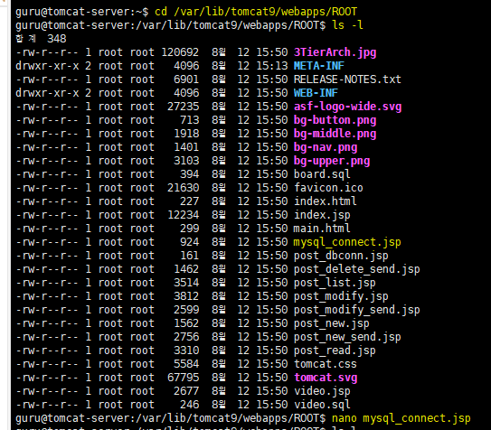
(관리자 모드로 접속후 sudo –i)
cd /var/lib/tomcat9/webapps/ROOT 입력
ls -l 입력후
mysql_connect.jsp 를 수정
nano mysql_connect.jsp 입력

Slide 23
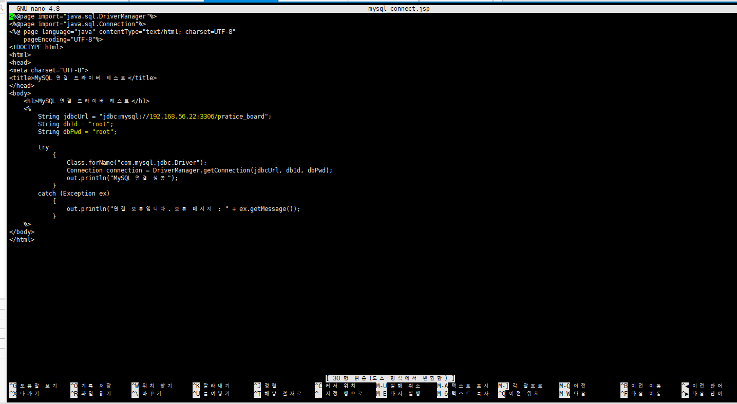

Slide 24
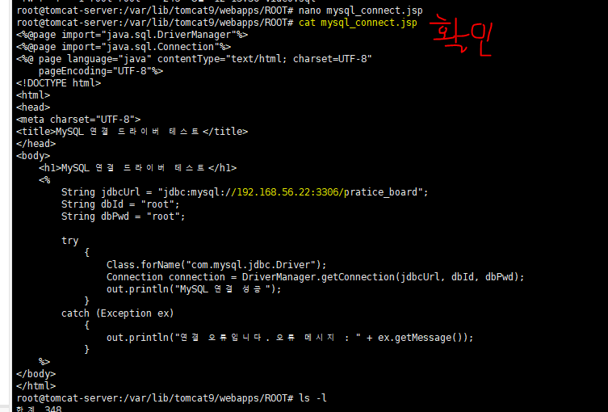
cat mysql_connect.jsp (확인출력)

Slide 25
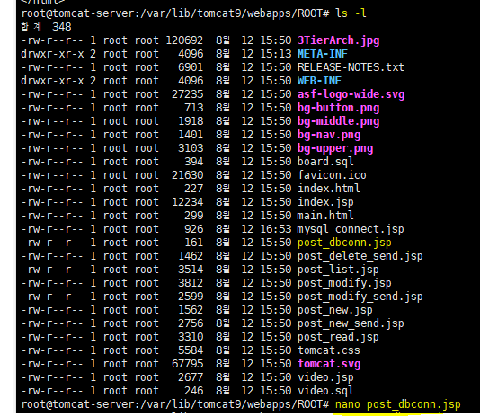
post_dbconn.jsp를 수정
nano post_dbconn.jsp 입력

Slide 26
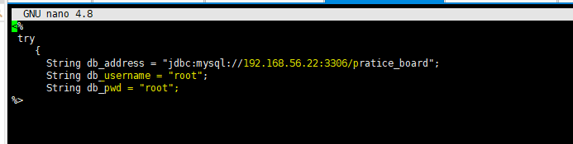
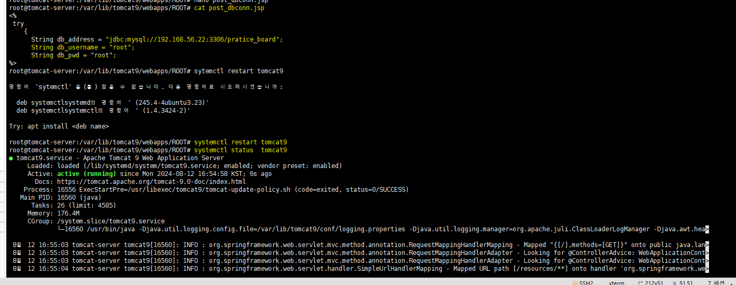
수정후
systemctl restart tomcat9 실행
systemctl status tomcat9 실행

Slide 27
nginx서버 tomcat 연결
nginx서버로 돌아와서 관리자모드 접속후
(밑에 코드를 입력) (다음페이지 참조)
sudo cat << EOF | sudo tee /etc/nginx/conf.d/tomcat.conf upstream tomcat { ip_hash; server 192.168.56.21:8080; } server { listen 80; server_name 192.168.56.10; root /var/www/html; location / { proxy_set_header Host \$http_host; proxy_set_header X-Real-IP \$remote_addr; proxy_set_header X-Forwarded-For \$proxy_add_x_forwarded_for; proxy_pass http://tomcat; proxy_redirect off; charset utf-8; } } EOF

Slide 28
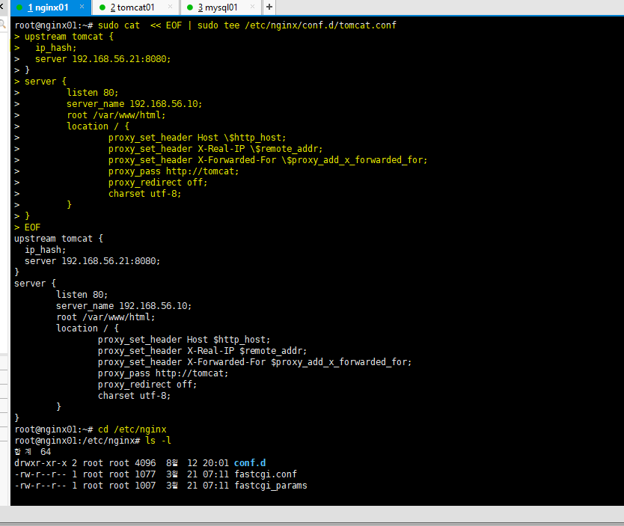

Slide 29
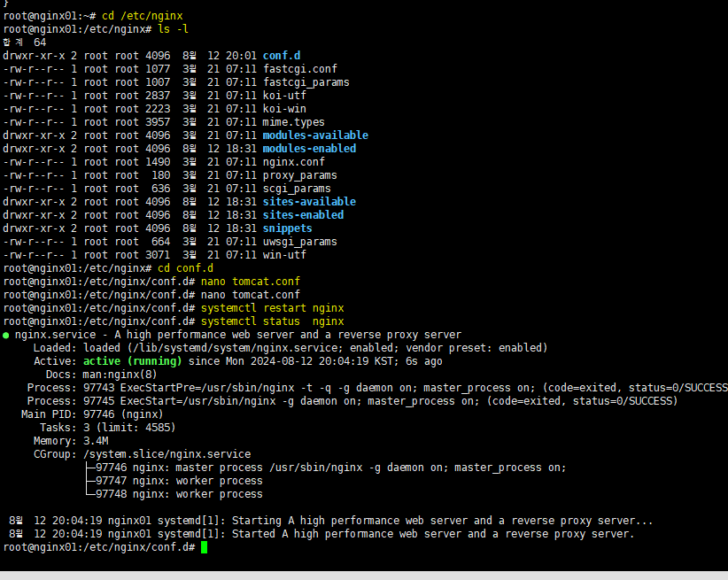
cd /etc/nginx 이동
cd conf.d 이동
nano tomcat.conf
에서 tomcat 주소 수정
(다음페이지 참조)
시스템 리스타드 후
확인

Slide 30
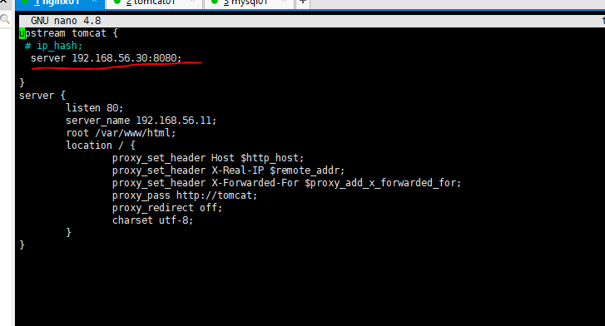
ip_hash 주석처리 하거나 삭제.
tomcat서버로 설정

Slide 31
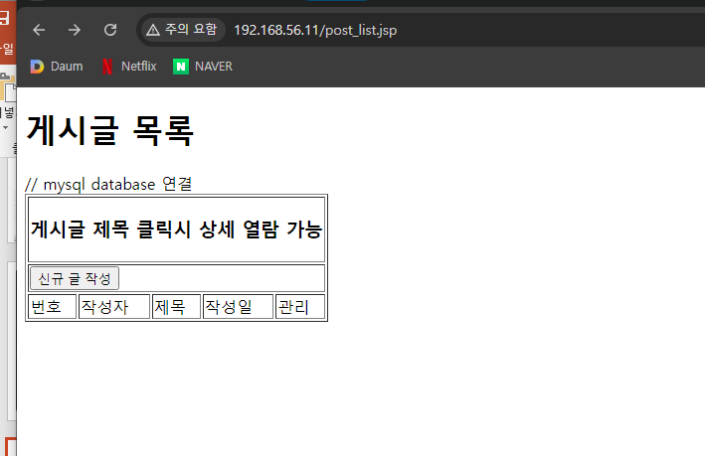
확인

Slide 32
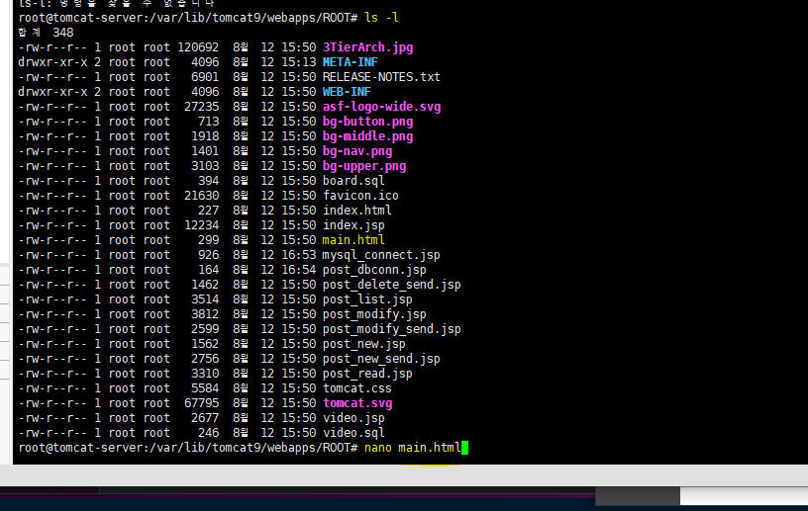

Slide 33
TOMCAT2 서버 복제 후 TOMCAT2 서버에서 ip 연결 후 nginx nano에서도 tomcat2서버 추가
html nano 해서 TOMCAT 서버 2개가 각자 잘 돌아가는지 확인.

